Slide 1
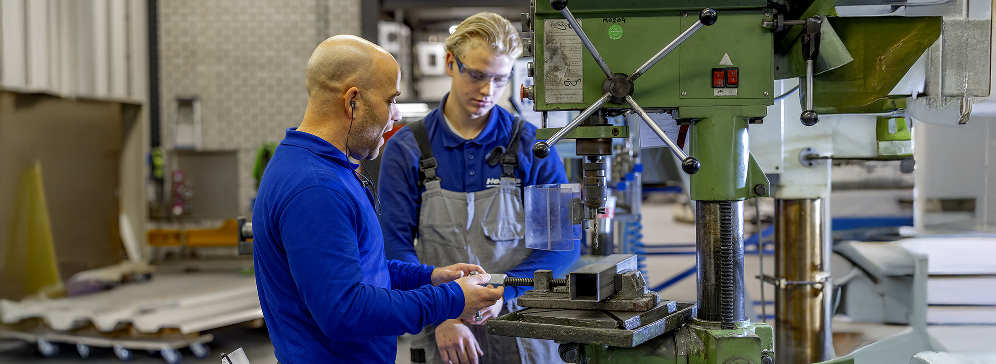
Szkolenie BHP
Bezpieczeństwo maszyn: Wiertarka kolumnowa
Nazwa firmy i data

Slide 2

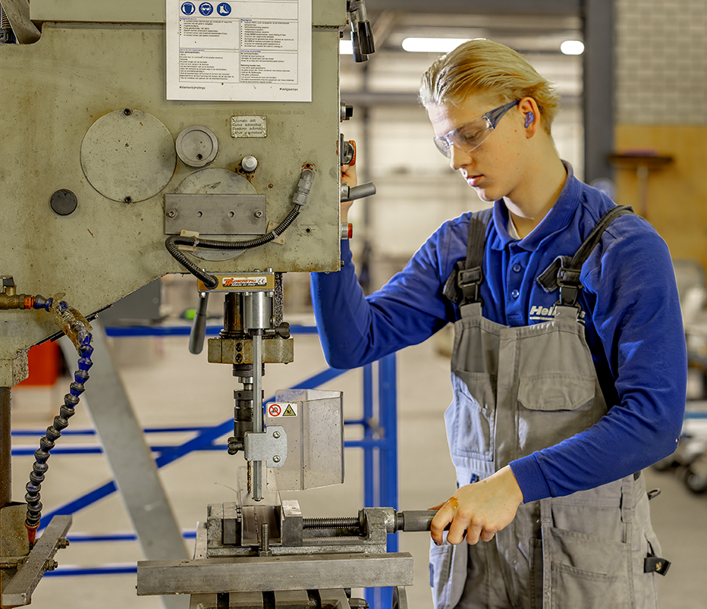
Spis treści
Pracuj bezpiecznie i zdrowo | Bezpieczeństwo maszyn: Wiertarka kolumnowa
Dlaczego omawiamy bezpieczeństwo maszyn?
3 najczęstsze wypadki
Bezpieczna maszyna
Co możesz zrobić sam(a)?

Slide 3
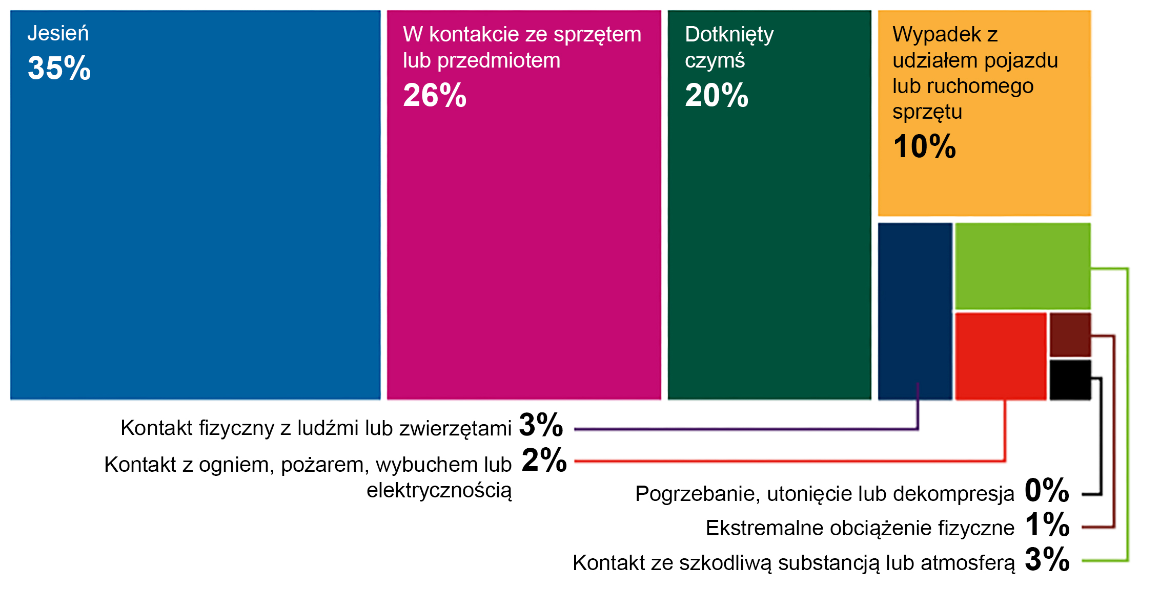
Pracuj bezpiecznie i zdrowo | Bezpieczeństwo maszyn: Wiertarka kolumnowa
Dlaczego omawiamy
bezpieczeństwo maszyn?
Zakończone dochodzenia w sprawie wypadków z 2023 roku, z podziałem na rodzaje wypadków.
Duży udział w liczbie zgłoszonych wypadków przy pracy.
Kontakt ze sprzętem roboczym lub przedmiotem: 26%.
Źródło: Monitor wypadków przy pracy (Monitor Arbeidsongevallen) 2023 – Holenderska Inspekcja Pracy
Notes:
https://www.nlarbeidsinspectie.nl/publicaties/rapporten/2024/08/26/monitor-arbeidsongevallen-2023
Typ wypadku „Kontakt ze sprzętem roboczym lub przedmiotem” jest powszechny w sektorze przemysłowym (42% wypadków w tym sektorze). Większość wypadków to wypadki, w których ofiara miała kontakt z ruchomymi częściami maszyny (69%).

Slide 4
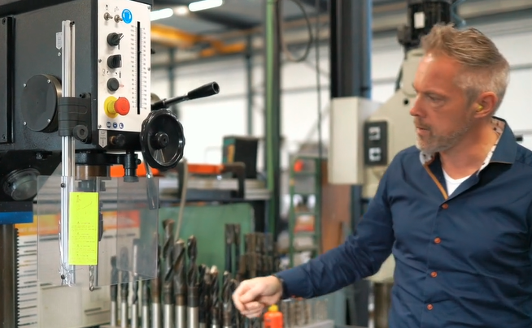
Brak osłony.
Pracuj bezpiecznie i zdrowo | Bezpieczeństwo maszyn: Wiertarka kolumnowa
Dlaczego omawiamy
bezpieczeństwo maszyn?
Przyczyna kontaktu z ruchomymi częściami:
Osłona jest obecna, ale niewystarczająco skuteczna.
Zdjęcie osłony.
Nieprawidłowa obsługa.
Notes:
W normalnych procesach spawania stosuje się normę 1 mg, w przypadku stali nierdzewnej jest ona jeszcze niższa ze względu na zawartość chromu 6 (rakotwórczego).

Slide 5
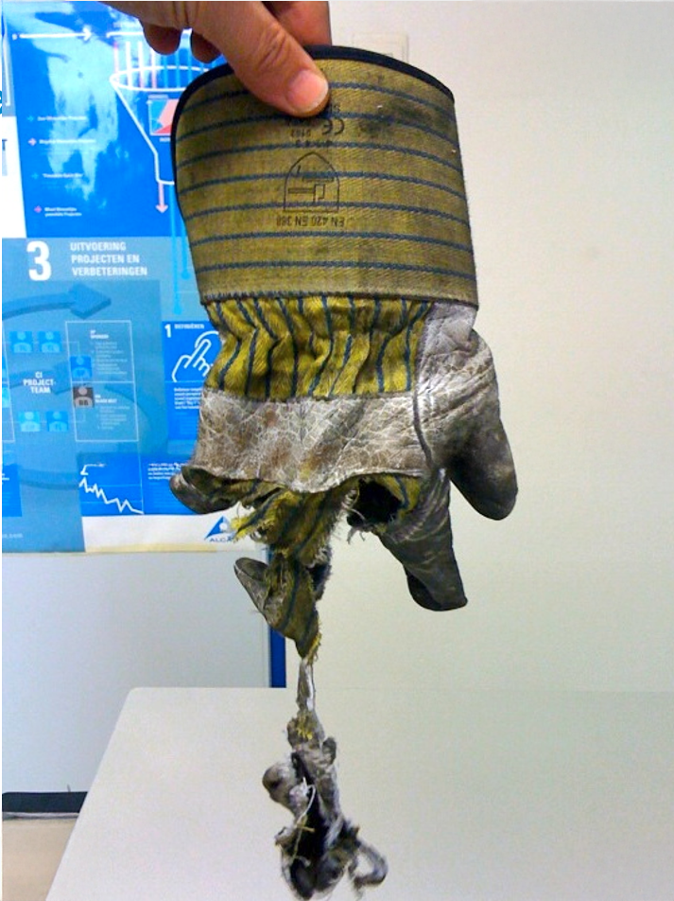
Rękawica wciągnięta przez wiertło.
Pracuj bezpiecznie i zdrowo | Bezpieczeństwo maszyn: Wiertarka kolumnowa
Wypadki podczas użycia wiertarki: 3 najczęstsze
Brak lub nieodpowiednie zaciśnięcie obrabianego przedmiotu.
Odzież, biżuteria lub włosy wciągnięte przez wiertło.
Poważne i trwałe obrażenia ciała:
Amputacja i złamania palców lub opuszków palców skutkujące utratą ich funkcji.
Notes:
W normalnych procesach spawania stosuje się normę 1 mg, w przypadku stali nierdzewnej jest ona jeszcze niższa ze względu na zawartość chromu 6 (rakotwórczego).

Slide 6
Zabezpieczenie uchwytu wiertarskiego:
- uchwyt wiertarski i wiertło są zabezpieczone osłoną ochronną LUB
- wiertarka jest wyłączona w najwyższym ustawieniu LUB
- wiertarka jest zabezpieczona przez rozłącznik;
Pracuj bezpiecznie i zdrowo | Bezpieczeństwo maszyn: Wiertarka kolumnowa
Bezpieczna maszyna
Mechanizm mocujący jest obecny i używany.
Wyłącznik awaryjny jest obecny i znajduje się w zasięgu ręki.
Wiertarki są bezpiecznie ustawione.
Kable zasilające, wtyczki i podłączenia są nieuszkodzone.
Zabezpieczenie przed brakiem napięcia jest obecne.
Notes:
W normalnych procesach spawania stosuje się normę 1 mg, w przypadku stali nierdzewnej jest ona jeszcze niższa ze względu na zawartość chromu 6 (rakotwórczego).

Slide 7


Pracuj bezpiecznie i zdrowo | Bezpieczeństwo maszyn: Wiertarka kolumnowa
Co możesz zrobić sam(a)?
Nie noś rękawic.
Testuj wyłącznik awaryjny.
Zawsze noś okulary ochronne.
Wyłącz wiertarkę po wierceniu i podczas mocowania nowego materiału.
Zapobiegaj wciągnięciu odzieży, biżuterii i włosów przez wiertło.
Usuwaj zanieczyszczenia i wióry tylko po wyłączeniu wiertarki.
Usuwaj niepotrzebne narzędzia ze stołu wiertarki.
Pokrywa napędu powinna być zamknięta.
Dbaj o bezpieczeństwo, czystość
i porządek w miejscu pracy.
Notes:
1 mg dotyczy normalnych procesów spawania, stal nierdzewna ma zawartość 1 µg/m³ ze względu na chrom 6 (substancję rakotwórczą). µg na m³ = mikrogram na metr sześcienny.

Slide 8
Pracuj bezpiecznie i zdrowo | Bezpieczeństwo maszyn: Wiertarka kolumnowa
Co możesz zrobić sam(a)?
Zapewnij stabilność maszyny i obrabianego przedmiotu, stosując urządzenia, takie jak przenośniki rolkowe lub stojaki rolkowe.
Nigdy nie pomijaj żadnych zabezpieczeń.
Jeśli brakuje jakichkolwiek zabezpieczeń lub zostały one pominięte, omów to
z przełożonym.
Nie rozpoczynaj pracy, jeśli masz jakiekolwiek wątpliwości związane
z bezpieczeństwem maszyny. Omów to z przełożonym.
Notes:
1 mg dotyczy normalnych procesów spawania, stal nierdzewna ma zawartość 1 µg/m³ ze względu na chrom 6 (substancję rakotwórczą). µg na m³ = mikrogram na metr sześcienny.

Slide 9

Pracuj bezpiecznie i zdrowo | Bezpieczeństwo maszyn: Wiertarka kolumnowa
Pytania?
info@5xbeter.nl | www.5xbeter.nl

Slide 10
Pracuj bezpiecznie i zdrowo | Bezpieczeństwo maszyn: Wiertarka kolumnowa
Potrzebujesz pomocy?
Omów to ze swoim przełożonym lub skontaktuj się z pracownikiem ds. prewencji.
Skonsultuj się z trenerem z 5xbeter: www.5xbeter.nl
Lub zadzwoń na DARMOWĄ infolinię: 0800 – 55 55 005
info@5xbeter.nl | www.5xbeter.nl

